Slide 1
발표 순서
컴퓨터공학과
화4, 수 12

Slide 2
발표 날짜
5월 6일(수) : 2팀
바니바니조 :대학생의 술 문화는 어떤 것이 있고 왜 마시는지 알아보아야 한다.
나 혼자 산다: 장애인에 대한 직,간접적 차별이 우리나라 사회에 아직도 남아있다.

Slide 3
5월 13일(수) : 3팀
노란병아리 : 연예인들의 성적인 유혹이 과열되었다.
잘해보조 : 신은 상품이다.
다음조 : 유인원이 에볼라에 걸리면 생명에 치명적인 영향을 받는다.

Slide 4
5월 20일(수) : 3팀
무료 환승 :아름다운 부산은 모두에게 소개해 볼만한 관광지이다.
Clover : 일상생활 속에서도 볼 수 있는 갑의 횡포로 인해 을이 피해를 보는 것은 옳지 않다
스페이스 : 담배는 사회발전에 기여가 있다.

Slide 5
5월 27일(수) : 2팀
소연이와 성민이 그 외 3인 : 성형은 자기의 본모습을 잃을 수도 있는 부적절한선택이다.
Swag : 동성애자를 바라보는 시선은 나라마다 달라 나쁘다고 말 할 수 없기 때문에 이성애자들이 동성애자를 선입견을 가지고 바라보지 않도록 한다.

Slide 6
10팀 구성

Slide 7
순서 정하기
주제 정하기

Slide 8
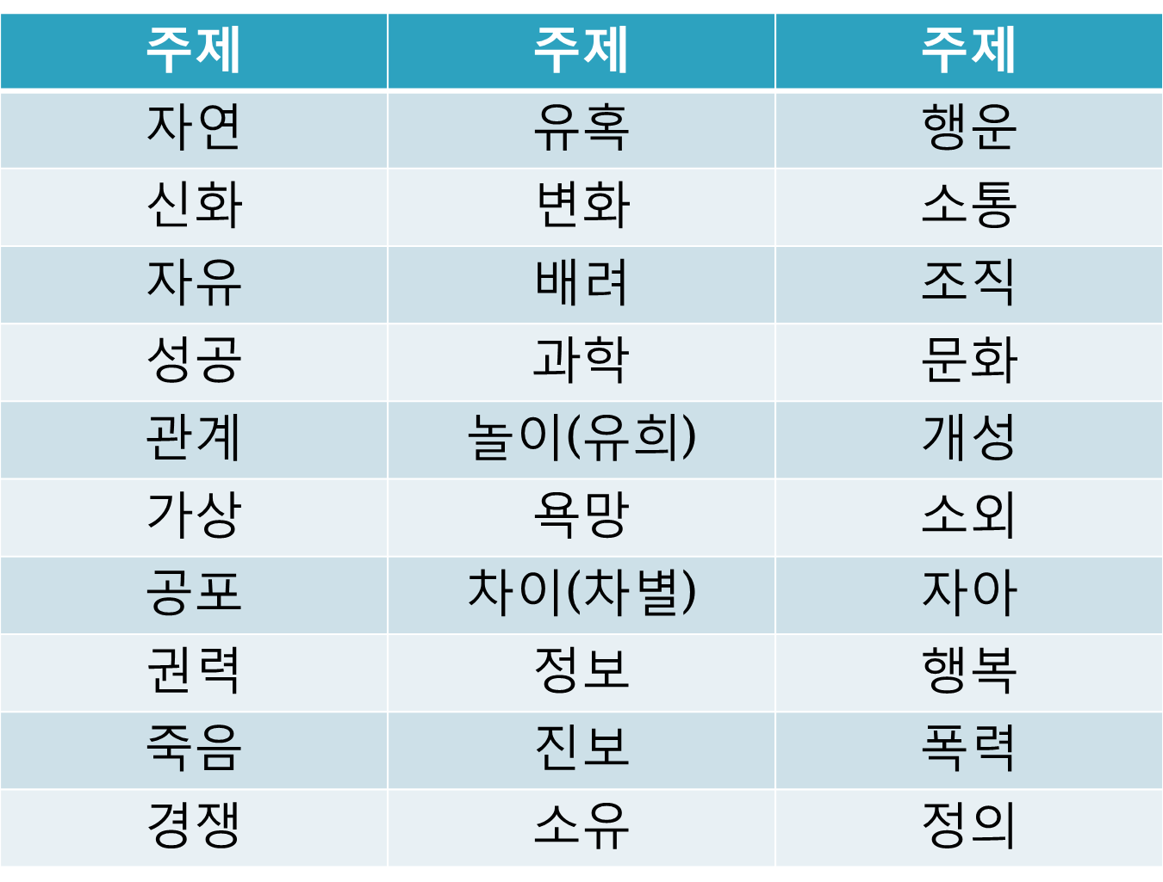

Slide 9
발표문 개요 예시 1: 유행과 개성
’
■ 제목: 머리 염색과 개성
■ 주제문: 머리를 염색하는 것이 자신의 개성을 표현하는 방식이라고 생각하는데 이는
잘못된 생각이다.
1. (서론) 머리 염색이 유행하고 있는데 이것이 과연 개성일까?
2.(본론) * 글의 균형감각 중요.
1) 머리염색과 개성 표현의 사례
(1) 같은 학과 친구들 (2) 영화 ‘노랑머리’(3) 염색 약 회사들의 광고
2) 머리 염색의 문제점
(1) 자기 얼굴과 잘 어울리지 않는 경우가 많음 (2)상업적 전략에 말려들 우려
(3) 모발 손상
3) 진정한 개성의 의미와 복제화된 개성
3. (결론) 진정한 개성은 복제화된 유행에서 나오는 것이 아니라 자기의 정신을 드러내는
데서 실현 가능

Slide 10
발표문 개요 예시 2: 유행과 개성
■ 제목: 유행과 개성의 조화
■ 주제문: 유행의 내용을 합리적으로 판단하고 그에 맞춰 자기의 개성을 창출하는 것이
중요하다.
1. (서론) 유행과 개성은 서로 대립적인 관점에 놓인다.
2.(본론) 유행과 개성의 특징
1) 유행의 특징
(1) 유행의 장점 ① 집단 구성원의 상호 동질감 확보 ② 시대의 흐름 파악
(2) 유행의 단점 ① 몰개성화로 자아 정체성 상실 우려 ② 일시적 현상에 불과해
상업적 소비 조장
(3) 유행의 예
2) 개성의 특징
(1) 개성의 장점 (2) 개성의 단점 (3) 개성의 예
3) 유행과 개성의 관계
3. (결론) 유행과 개성은 상호 조화될 수 있다.

Slide 11
발표문 개요 예시 3: 유행과 개성
■ 제목: 유행이 없으면 개성도 없다!
■ 주제문: 유행과 개성은 대립적이지 않으며, 오히려 공생관계라고 할 수 있다.
1. (서론) 유행과 개성은 과연 대립적인 관계인가?
2.(본론) 유행과 개성의 관계
1)유행과 개성의 정의
(1) 유행의 정의 (2) 개성의 정의
2) 유행과 개성의 공생관계
(1) 유행이 있어야 개성이 나옴 (2) 개성이 없다면 유행도 의미 없음
3) 유행과 개성의 상호 보완 사례
(1) 패션, 헤어스타일의 경우 (2) 인터넷 아바타, 핸드폰 컬러링의 경우
3. (결론) 유행과 개성은 상호 작용하면서 공존 가능하며, 유행이 개성을 낳고
개성이 유행을 창출한다.

